Slide 1
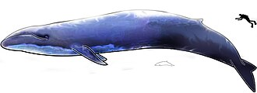
2.5 Fuinneamh Fuaime
CC0
An Míol Mór Gorm - an t-ainmhí leis an guth is airde
Notes:
The blue whale has the most powerful voice of any animal, 189 dB or the equivalent of 1 to 10 Watts, the human voice is capable of 1 milliwatt and a lion 0.1 Watt. A pneumatic drill at close range measures about 120 dB that’s 23 times less power. The blue whale’s call can be detected 900 km away.

Slide 2
Sonraíocht churaclaim Fisice 2.5
2.5 Fuinneamh fuaime
Foghlaimíonn an scoláire faoi:
teastaíonn meán ó fhuinneamh fuaime le taisteal tríd
ultrafhuaim
Ba cheart go mbeadh sé ar chumas an scoláire: 1. iniúchadh a dhéanamh ar fhianaise chun tacú le nádúr tonnach meicniúil na fuaime
2. breathnóireacht agus sonraí tánaisteacha a úsáid chun ceangal a dhéanamh idir tuinairde agus airde fuaimeanna agus a n-airíonna tonnacha
3. foinsí tánaisteacha a úsáid chun iniúchadh a dhéanamh ar úsáid na hultrafhuaime i gcomhthéacsanna teicneolaíochta agus leigheas

Slide 3
Achoimre Athbhreithnithe
Príomhshainmhínithe: ultrafhuaaim
Coincheapa: meán, airde fuaime, airde an nóta
Léirithe:
Fianaise ar nádúr tonn mheicniúil na fuaime: (m.sh. coinneal i dtonn fuaime, gan aon fhuaim i bhfolús)
An gaol idir airde an nóta (pitch) agus déine na fuaime, ar thaobh amháin, agus minicíocht agus aimplitiúid, ar an taobh eile, a thuiscint
Imscrúdú: úsáid praiticiúil an ultrafhuaime

Slide 4
Athbhreithniú: Cad is tonn ann?
Is éard is tonn ann ná suaitheadh ​​a aistríonn fuinneamh gan ábhar a aistriú.
Sonraíocht LC
Suaitheach
R. Downey
Fuinneamh
Ábhar nár aistríodh

Slide 5

Athbhreithniú: Trastonnta agus Fadtonnta
Samplaí de thrastonnta – tonnta solais. Tonnta ar rópa
Samplaí d’fhadtonnta – Tonnta fuaime agus
tonnta comhbhrú ar lingeán

Slide 6
Athbhreithniú: Cad is fadtonnta ann?
Critheann cáithníní leis an treo ina bhfuil an tonn ag taisteal.
Treo na creathadh
Treo taistil

Slide 7

Cén cineál tonn é an fuaim?
CC0
animation link
Fadtonn
Roghnaigh móilín amháin agus lean a ghluaiseacht le do shúil.
Feicfidh tú go bhfuil sé ag ascalú anonn is anall agus, ar an meán, go bhfanann sé san áit ar thosaigh sé.
Mar sin, níl aon ghluaiseacht fhoriomlán san aer. Is í an tonn brú agus an fuinneamh amháin a ghluaiseann.

Slide 8
Cén fáth a bhfuil cuma thrastonnta ar an bhfuaim, cé gur fhadtonnta í?
Creathann móilíní an aeir go comhthreomhar le treo taistil na dtonn.
Creathadh
Réaltacht:
Aimplitiúid ach ní treo
Ríomhaire:
Ar an ríomhaire, léiríonn an y-ais méid an díláithrithe, ach ní an treo.

Slide 9
TONNTA MEICNIÚLA

Slide 10
Cad a thuigtear le meán?
Meán a thugtar ar an
tsubstaint trína dtaistealaíonn tonn mheicniúil.
Nótaí:
Gluaiseann an tonn, ach ní bhíonn gluaiseacht fhoriomlán ar an meán. Crithfheidhmíonn na cáithníní, ach fanann siad san áit chéanna ar an iomlán.

Slide 11
Mura mbogann na cáithníní ó fhoinse na dtonn go dtí an breathnóir, cad a bhogann?
Fuinneamh
Notes:
“The wave” moves in not incorrect, but “Energy” is much stronger physics

Slide 12
Chun a thaispeáint go mbíonn meán de dhíth ar an bhfuaim chun taisteal tríd.
Bataire
Cuir an dordánaí ar siúl.
Bain an t-aer amach.
Breathnaigh ar an bhfuaim ag éirí níos ciúine.
Lig an t-aer ar ais isteach agus breathnaigh uirthi ag éirí níos airde.
Clogadh
Dordanaí
Folús
R Downey
Is fianaise é seo gur tonn mheicniúil é an fuaim.
Folúschaidéal

Slide 13
Taispeáin gur tonn mheicniúil é an fuaim.
Callaire ag seinm fuaime íseal-minicíocht
Ceamara físeáin moillghluaiseachta
Breathnú:
Creathann an choinneal i gcomhthráth leis an bhfuaim.
Is fianaise é seo gur tonn mheicniúil é an fuaim.
Coinnle
https://www.youtube.com/shorts/4t3BsZ0pMg4
https://www.youtube.com/watch?v=rL5Vbw5gdi4
Notes:
I expect you would need a large speaker and a low frequency sound, The videos show it well.

Slide 14
Mínigh an chaoi a ndeimhníonn lasair an choinn gur tonn mheicniúil é an fuaim.
Sainmhíniú:
Is éard is tonn mheicniúil ann ná suaitheadh ​​a thaistealaíonn trí ábhar trí cháithníní an ábhair a chur ag creathadh.
Anailís:
Is fianaise í an lasair chreathach go bhfuil na móilíní aeir sa lasair ag creathadh.
Callaire ag seinm fuaime íseal-minicíocht
Coinnle

Slide 15
Taispeáin gur tonn mheicniúil é an fuaim.
Breathnú:
Bogann an liathróid ping-pong, rud a léiríonn go n-athshonraíonn an dara forc tiúnála nuair nach bhfuil ach aer eatarthu.
Creathadh
Liathróid ping-pong
Is fianaise é seo gur tonn mheicniúil é an fuaim.
Dhá fhorc tiúnála ar bhoscaí fuaime, le haer eatarthu
https://www.youtube.com/shorts/Pagl1zg0j4A
https://www.youtube.com/shorts/NVjLk0yKmmI
Notes:
Might be difficult to get working, the videos are clear. It is an example of both resonance and propagation.

Slide 16
Cén chaoi a léiríonn sé gur tonn mheicniúil é an fuaim gur féidir leat duine a chloisteáil ag bualadh ar phíopa i seomra i bhfad i gcéin?
Sainmhíniú:
Is éard is tonn mheicniúil ann ná suaitheadh ​​a thaistealaíonn trí ábhar trí cháithníní an ábhair a chur ag creathadh.
Breathnú:
Tá an fhuaim ag taisteal feadh na píopa (ábhar).
Conclúid:
Is tonn mheicniúil é an fuaim.

Slide 17
Cleachtadh
Déan cur síos ar dhá bhealach chun a léiriú gur tonn mheicniúil é an fuaim.
Dordánaí i bhfolús / callaire agus coinnle / dhá fhorc tiúnála.
Trealamh, modh agus breathnú
Mínigh an chaoi a deimhníonn an choinneal os comhair an challaire gur tonn mheicniúil é an fuaim.
Sainmhíniú:
Is éard is tonn mheicniúil ann ná suaitheadh ​​a thaistealaíonn trí ábhar trí cháithníní an ábhair a chur ag creathadh.
Anailís:
Is fianaise í an lasair chreathach go bhfuil móilíní an aeir sa lasair ag creathadh.

Slide 18
Gloraí agus Tuinairde

Slide 19
Cén tréith de chuid na dtonn a chinneann cé chomh hard is atá fuaim?
An aimplitiúid
Glórach
Ciúin
Má mhéadaítear aimplitiúd na dtonn, cad a tharlaíonn don fhuinneamh?
Méadaíonn sé freisin.

Slide 20
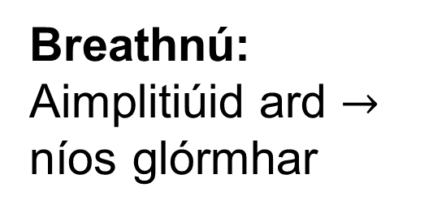
Taispeáin go bhfuil baint ag an airde fuaime leis an aimplitiúid.
Giotár nó sonaiméadar á phlucadh go bog agus ansin go láidir.
Breathnú:
Aimplitiúid ard $→$ níos glórmhar

Slide 21
Cén tréith de chuid na dtonn a chinneann tuinairde fuaime?
An minicíocht
Dá airde an mhinicíocht, is ea is airde an tuinairde.
Míl Mór Gorm
10 – 40 Hz
Sciathán leathair
12 kHz – 200 kHz
CC0
Notes:
Blue whales can communicate over hundreds of kilometres because very low frequency waves undergo very low attenuation and scattering in water. (https://biologyinsights.com/how-far-can-whales-communicate-underwater/)

Slide 22
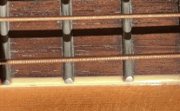
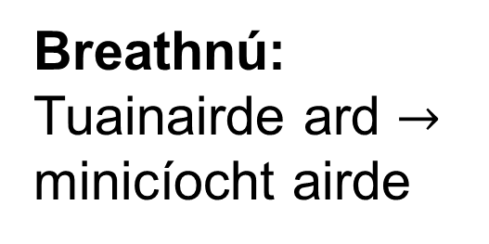
Taispeáin go bhfuil gaol idir an tuainairde agus an minicíocht.
Ceamara físeáin moillghluaiseachta
Sreang ag gluiaseacht
Breathnú:
Tuainairde ard $→$ minicíocht airde
Athraigh an tuainairde agus breathnaigh ar an minicíocht.
Leideanna: bain úsáid as giotár nó as sonaiméadar ag minicíocht an-íseal (ísligh an tuin).
Notes:
Note use frequencies lower than about 60 Hz if possible, some people may even be able to “see” the frequency without the camera. Frequencies this low are hard to measure with phyphox but they work better for the visual inspection and the video. A variation is to have two strings at different pitch

Slide 23
Uirlisí bogearraí fuaime
Twisted Wave
Browser or iPad app
Allows you to see the waveform
A
t
A
noisemeter.co
Browser-based spectrum analysis
f
phyphox app
Generate tones, view waveforms, analyse spectra
Notes:
Note – Twisted wave can be used in a browser on a laptop or chromebook. It has an app for ipads (browser may not work on ipad), there are 2 experiments on the next two slides to reinforce some concepts.

Slide 24
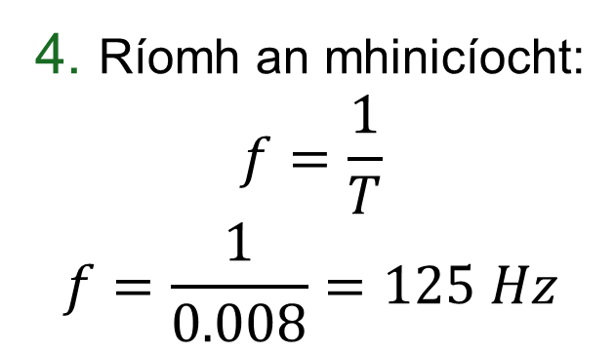
Tonnchruth agus minicíocht
https://twistedwave.com/
1. Taifead torann íseal-tuainairde agus ansin fuaim shíofach/hissing.
2. Zúmáil isteach ar chuid den tonn:
+
150 ms
200 ms
4. Ríomh an mhinicíocht:
$$f=\frac{1}{T}$$
$$f=\frac{1}{0.008}=125 Hz$$
T
=8 ms
5. Déan arís le haghaidh minicíochta níos airde
3. Tomhas an ama
Notes:
Note: 1. there are clearly harmonics in this waveform. Harmonics are on the course in section 2.6 so they can be discussed here if students ask.
2. An app like Phyphox can be used to generate tones which are then picked up by the likes of twisted wave or an oscilloscope and the frequency can be verified from the waveform on the screen.
3. If the recording is very low it can be amplified on screen using the amplify or normalise effect.

Slide 25
Tonnchruth agus leibhéal treise
https://twistedwave.com/
Taifead torann íseal-tuainairde agus méadaigh an airde fuaime, ach coinnigh an tuainairde céanna.
Breathnú: De réir mar a mhéadaíonn an airde fuaime, méadaíonn an aimplitiúid freisin.
Seiceáil ar éirigh leat tuainairde an nóta a choinneáil seasmhach.
Notes:
Note:

Slide 26
Oscalascóip agus micreafón
Dílathriú
Am
Is féidir taispeántais eile a dhéanamh le hoscillascóp agus le micreafón.

Slide 27
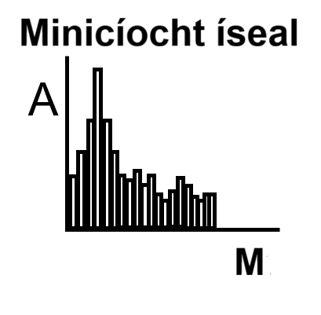
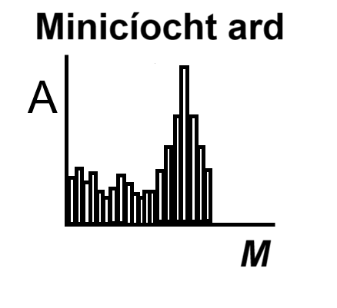
Anailís speictrim
https://noisemeter.co/sound-spectrum-analyzer/
Bain úsáid as do ghuth, as uirlis cheoil, nó as gineadóir comharthaí (aip fón) chun tuin/tone a bhfuil airde éagsúil acu a ghiniúint.
Breathnaigh ar an anailíseoir speictrim agus tabhair faoi deara an chaoi a n-eascraíonn airde níos airde as minicíocht níos airde.
Notes:
Note:

Slide 28
Déan comparáid idir amhairc an tonnchruth agus amhairc an speictrim maidir lena láidreachtaí chun tuinairde an nóta agus an airde fuaime a thomhas. (waveform views and spectrum views)
Tonnchruth
Speictream
150 ms
200 ms
A
Chun breathnú ar an gcaoi a n-athraíonn tuinairde an nóta agus an airde fuaime le himeacht ama (rithim)
f
Ní gá ríomhanna a dhéanamh chun airde an nóta a chinneadh.

Slide 29
Cleachtadh
Luaigh cén fhuaim a bhfuil an tuainairde is mó aici, agus cé acu ceann is fuaim airde.
Dílathriú
A
B
Am
Minicíocht is airde: A
Fuaim is airde: A

Slide 30
Cleachtadh
Déan meastachán ar peiriad agus ar mhinicíocht na dtonn seo.
Am (ms)
10
20
30
T = 10 ms, f = 100 Hz
Déan meastachán ar peiriad agus ar mhinicíocht na dtonn seo.
Am (ms)
10
20
30
T = 6 ms, f = 167 Hz

Slide 31
Ultrafhuaim
Déan imscrúdú ar úsáid na hultrafhuaime i gcomhthéacsanna teicneolaíocha agus leighis trí úsáid a bhaint as foinsí tánaisteacha.

Slide 32
Cad is ultrafhuaim ann?
Fuaim a bhfuil minicíocht os cionn 20 kHz aici

Slide 33
An bhfuil tuinaird ard nó íseal ag an ultrafhuaim, agus an bhfuil sí glórach nó ciúin?
Tá tuinaird ard ag an ultrafhuaim toisc go bhfuil an mhinicíocht 20 kHz i bhfad níos airde ná minicíocht na ngnáthfhuaimeanna.
Ní insíonn an 20 kHz aon rud duit faoin airde fuaime.

Slide 34
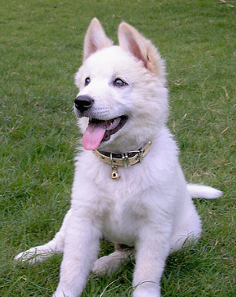
An bhfuil tú ábalta ultrafhuaim a chloisteáil?
Ní féidir le daoine
CC0
Is féidir le madraí cuid acu a chloisteáil.
Is féidir le sciatháin leathair níos mó a chloisteáil.

Slide 35
Cad iad na minicíochtaí a úsáidtear i íomhánna leighis?
2-18 MHz
Ní féidir fiú le sciatháin leathair é seo a chloisteáil.
Open MedScience (2024) The role of ultrasound in medical imaging. Available at: https://openmedscience.com/the-role-of-ultrasound-in-medical-imaging/ (Accessed: 4 April 2026).

Slide 36
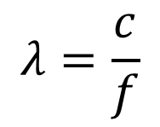

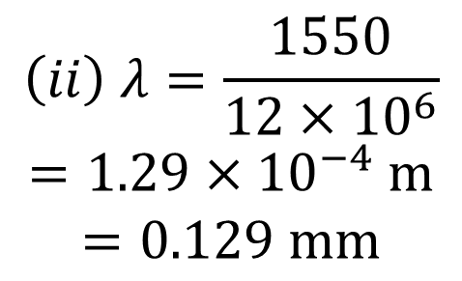
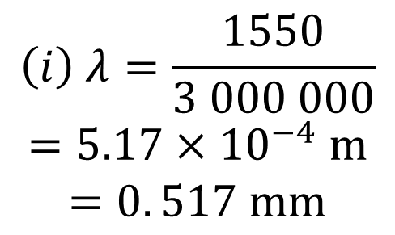
Sampla
Is tonn é an fuaim, agus mar sin is féidir an fhoirmle toinne c = 𝑓 λ a úsáid. Taistealaíonn fuaim ar luas 1550 m s⁻¹ i matán. Cad é an tonnfhad, i milliméadair, atá ag ultrafhuaime (i) 3 MHz agus (ii) 12 MHz i matán?
$$λ=\frac{c}{f}$$
$$\left(i\right) λ=\frac{1550}{3 000 000}$$
$$=5.17×{10}^{−4} m$$
$$=0. 517 mm$$
$$c=fλ$$
$$\left(ii\right) λ=\frac{1550}{12×{10}^{6}}$$
$$=1.29×{10}^{−4} m$$
$$=0.129 mm$$

Slide 37
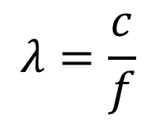

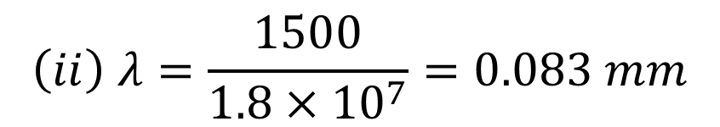
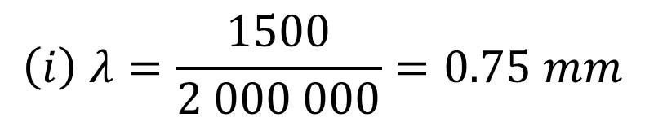
Cleachtadh
Is é leaththonnfhad na fuaime an mion-sonra is lú ar féidir le ultrafhuaime a réiteach. Taistealaíonn fuaim ar luas 1500 m s⁻¹ i bhfíochán bog an choirp. Cad é tonnfhad ultrafhuaime (i) 2 MHz agus (ii) 18 MHz?
$$λ=\frac{c}{f}$$
$$\left(i\right) λ=\frac{1500}{2 000 000}=0.75 mm$$
$$c=fλ$$
$$\left(ii\right) λ=\frac{1500}{1.8×{10}^{7}}=0.083 mm$$

Slide 38
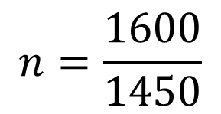
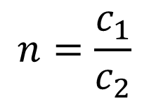

Sampla (AL)
Is é 1600 m s⁻¹ luas na fuaime i matán agus is é 1450 m s⁻¹ é sa saill timpeall; cad é an t-innéacs athraonta do thonnta fuaime atá ag dul ó mhatán go saill (ó mheán níos tapúla go meán níos moille)?
$$n=\frac{c_{1}}{c_{2}}$$
$$n=\frac{\text{1600}}{1450}$$
$$n=1.103$$

Slide 39
Example (HL)
Déantar tonnta fuaime a athraonadh ar bhealach cosúil le solas nuair a théann siad ó mheán amháin go meán eile. Sa léaráid thíos, cén ga atá ceart – A nó B? Tabhair údar le do fhreagra. Leid: déan idirdhealú idir an meán ina dtaistealaíonn an tonn níos tapúla agus an meán ina dtaistealaíonn sí níos moille.
A
Normálta
B
Níos tapúla
Níos moille
Matán
Saill
1600 m s⁻¹
1450 m s⁻¹
A, athraonann na tonntaón normálta nuair a tá siad ag dul isteach i meán níos tapúla.

Slide 40



Cleachtadh (AL)
Is é 1590 m s⁻¹ luas na fuaime san ae agus is é 1450 m s⁻¹ é sa saill timpeall; cad é an t-innéacs athraonta do thonnta fuaime atá ag dul ón ae isteach sa saill?
$$n=\frac{c_{1}}{c_{2}}$$
$$n=\frac{1590}{1450}$$
$$n=1.096$$
Comhlánaigh an léaráid gathanna.
Ae
Saill
1590 m s⁻¹
Ae
1450 m s⁻¹
1590 m s⁻¹
Saill
1450 m s⁻¹

Slide 41

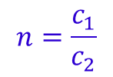
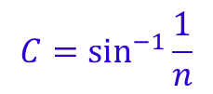
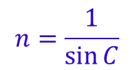

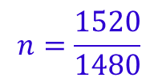
Cleachtadh (AL)
Astaíonn míol mór glaoch, ag doimhneacht ina bhfuil luas na fuaime cothrom le 1480 m s⁻¹. Is 1520 m s⁻¹ luas an t-uisce níos teo atá os a chionn. Cad é an uillinn chriticiúil do thonn fuaime atá ag druidim leis an uisce te ón uisce níos fuaire?
$$n=\frac{c_{1}}{c_{2}}$$
$$n=\frac{1520}{1480}$$
R.Downey
$$n=1.027027$$
$$n=\frac{1}{\sin{C}}$$
$$C=\sin^{−1}{\frac{1}{n}}$$
CC0
$$C={76.8}^{o}$$
Notes:
One of the reasons whales can communicate large distances is this total internal reflection and a similar total internal reflection in the sea below the whale. The reflection below the whale is because sound velocity in the very deep water is greater than the water above it due to the greater pressure. So you have the whale swimming in the part of the sea with lowest sound velocity. Above and below the velocity is higher and thus total internal reflection occurs above and below the whale.

Slide 42
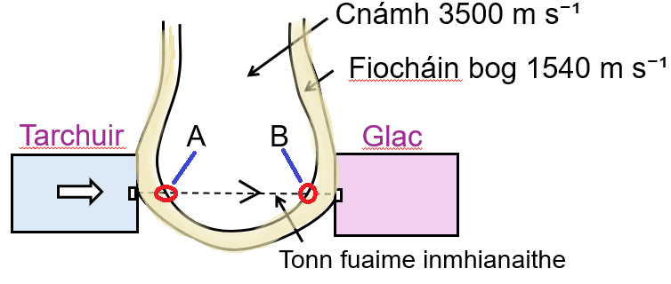
Cleachtadh (AL)
Is féidir ultrafhuaime a úsáid chun dlús cnámh a mheas trí luas na fuaime sa chnámh a thomhas. Cuirfidh frithchaitheamh inmheánach iomlán isteach ar na tomhais.
(i) Sa léaráid, cá bhfuil sé níos dóchúla go dtarlóidh frithchaitheamh inmheánach iomlán: ag A nó ag B?
(ii) Tabhair údar le do fhreagra?
Luas fuaim i fiocháin bog 1540 m s⁻¹; i cnámh 3500 m s⁻¹.
A:
Fiochain go cnámh
Moill go tapa

Slide 43
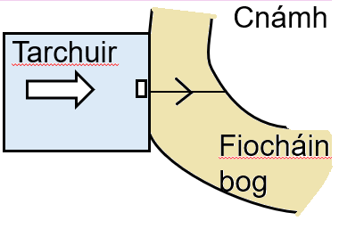
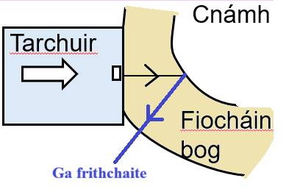

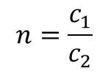
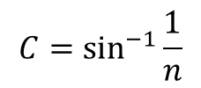
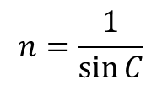

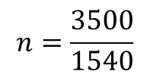
Cleachtadh (AL)
(iii) Ríomh an uillinn chriticiúil. Is é 1540 m s⁻¹ luas na fuaime i bhfíochán bog, agus is é 3500 m s⁻¹ luas na fuaime i gcnámh.
(iv) Tarraing an ga frithcaite
$$n=\frac{c_{1}}{c_{2}}$$
$$n=\frac{3500}{1540}$$
$$n=2.2727$$
$$n=\frac{1}{\sin{C}}$$
$$C=\sin^{−1}{\frac{1}{n}}$$
$$C={26.1}^{o}$$

Slide 44
Tabhair aiseolas le do thoil…
Múinteoirí: Má tá aon rud doiléir, mícheart nó in easnamh, seol teachtaireacht WhatsApp nó ríomhphost chugam le haiseolas.
Daltaí: tabhair aiseolas trí bhur múinteoir.
Bíonn spás ann i gcónaí le haghaidh feabhsúcháin.

Slide 45
Achoimre Athbhreithnithe
Príomhshainmhínithe: ultrafhuaaim
Coincheapa: meán, airde fuaime, airde an nóta
Léirithe:
Fianaise ar nádúr tonn mheicniúil na fuaime: (m.sh. coinneal i dtonn fuaime, gan aon fhuaim i bhfolús)
An gaol idir airde an nóta (pitch) agus déine na fuaime, ar thaobh amháin, agus minicíocht agus aimplitiúid, ar an taobh eile, a thuiscint
Imscrúdú: úsáid praiticiúil an ultrafhuaime

